Slide 1
Identificiranje emocija
Matea Karlović, mag.psih.
Praktikum II
23.03.2019., Zagreb

Slide 2
Rad s emocijama (1)
Intenzivne neugodne emocije
Intenzitet pretjeran i neadekvatan situaciji
Mijenjanje disfunkcionalnog mišljenja
Doživljavanje olakšanja/ smanjivanje uznemirenosti
Ometaju funkcioniranje
Otežano jasno razmišljanje, rješavanje problema, učinkovito ponašanje, postizanja zadovoljstva

Slide 3
Rad s emocijama (2)
DA
Priznati osjećaje i suosjećati
Vrednovati misli i vjerovanja u podlozi emocija
Analizirati pogrešno interpretirane situacije s visokom razinom neugode
Poticati ugodne emocije kod klijenta (razgovor, domaća zadaća)
NE
Emocije ne evaluirati
„Normalne” neugodne emocije su dio života i manje važne u terapiji

Slide 4
Izazovi u radu s emocijama
Razlikovanje emocija od automatskih misli
Važnost razlikovanja emocija
Teškoće u imenovanju emocija
Teškoće u procjenjivanju intenziteta emocija

Slide 5

Razlikovanje emocija od automatskih misli (1)
K: Osjećala sam se kao da mu nije važno hoću li ga nazvati ili ne.
K: Ležala sam u krevetu, osjećajući da nikad neću moći ustati.
K: Osjećala sam kako nema koristi.
T: Kad ste ušli u praznu sobu, što Vam je prošlo kroz glavu?
K: Tuga, usamljenost, potištenost.

Slide 6
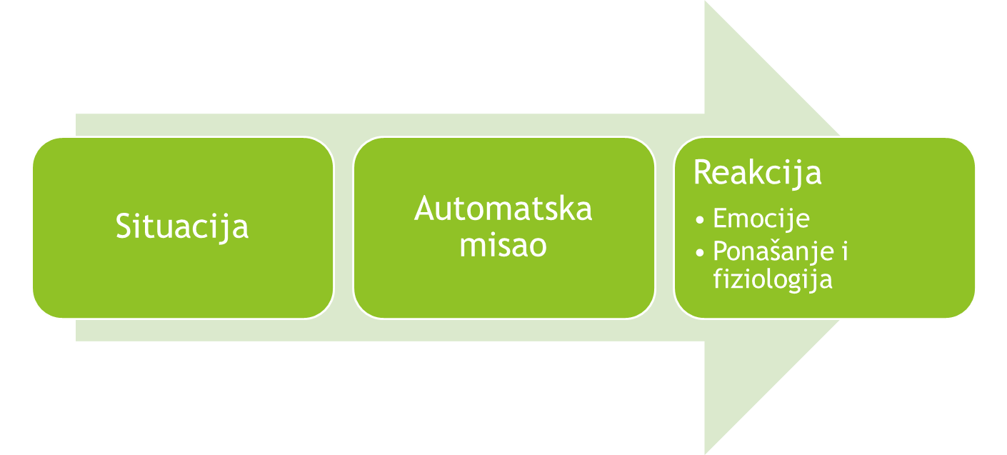
Razlikovanje emocija od automatskih misli (2)
Klijenti često ne mogu jasno razlikovati
automatske misli (ono što misle) od emocija (ono što osjećaju)
Terapeut pomaže klijentu razvrstati sadržaj
kroz kognitivni model:
Ovisno o situaciji i prioritetima, terapeut može:
Ignorirati konfuziju
Spomenuti konfuziju kasnije
Usmjeriti se na konfuziju odmah

Slide 7
T: Željela bih se vratiti na nešto o čemu smo razgovarale prije par minuta. Sjećate li se kad ste mi govorili da znate kako biste trebali otići u knjižnicu, ali ste osjećali kako Vam se ne ide?
K: Da.
T: Meni se čini da ste pomislili: „Ne želim ići.” ili „Ne ide mi se.”. Je li to točno?
K: Da, mislila sam: „Ne ide mi se.”.
T: Koja je emocija išla s tom misli: „Ne ide mi se.”?
K: Osjetila sam malu anksioznost.

Slide 8
Važnost razlikovanja emocija
T: „Kako ste se osjećali kad Vas majka nije odmah nazvala?”
K: „Bila sam tužna.”
T: „Što Vam je tada prošlo kroz glavu?”
K: „Što ako joj se nešto dogodilo? Možda nešto nije u redu?”
T: „I osjetili ste tugu?”
K: „Da.”
T: „Zbunjena sam Vašim odgovorom jer su mi Vaše misli zvučale anksioznima. Je li Vam još nešto prošlo kroz glavu?”
... (prisjećanje situacije)
K: „Ako se nešto dogodi mami, neće više biti nikoga kome je stalo.”
Terapeut se trudi razumjeti klijentovo iskustvo i način gledanja
Veza između klijentovih misli, emocija i ponašanja terapeutu treba biti jasna
Kada klijent opiše emociju koja se ne podudara sa sadržajem pridružene automatske misli, terapeut to nastoji dalje istražiti
Tako se omogućava pronalaženje i rad na ključnoj automatskoj misli, detektiranje važnih problema

Slide 9
Teškoće u imenovanju emocija
Siromašan rječnik za emocije
Teškoće u imenovanju vlastitih emocija
Koriste se: tablice i liste emocija, psihoedukacija
Tablica emocija
* Određeni događaj iz prošlosti u razgovoru s klijentom povezati s emocijom (provjeriti kroz sadržaj automatske misli)
Situacija | LJUTNJA | TUGA | ANKSIOZNOST
1.
2.
3.

Slide 10
Teškoće u procjenjivanju intenziteta emocija (1)
Važnost procjenjivanja intenziteta doživljene emocije
Disfunkcionalna vjerovanja kako će i najmanji nemir biti nepodnošljiv
Mogućnost precjenjivanja/podcjenjivanja uspješnosti intervencije
Mjerenje intenziteta emocija → prosuđivanje zahtijevaju li misli daljnju intervenciju
Postaviti pitanje o intenzitetu emocija (0-100%, 0-10)
Izraženiji nemir (veća procjena) dobiva prioritet – korisno u vođenju terapijskog procesa

Slide 11
Teškoće u procjenjivanju intenziteta emocija (2)
Vizualna pomoć:
* Od klijenta se traži ponovno proživljavanje doživljaja kao da se događa sada i davanje procjene intenziteta emocije
0% | 25% | 50% | 75% | 100%
Uopće nisam tužna | Donekle tužna | Srednje tužna | Prilično tužna | Najveća tuga koju sam doživjela

Slide 12
Teškoće u procjenjivanju intenziteta emocija (3)
Stupanj anksioznosti | Situacije
0% | Gledanje filma na TV-u prošle subote
10%
20%
30%
40%
50%
60%
70%
80%
90%
100% | Očeva prometna nesreća
Skala emocionalnog intenziteta
Izrađivanje vlastite skale za neku od emocija
Zapisati oko 10 situacija različitog intenziteta
Kasnije se koristi kao referentna točka za procjenu intenziteta emocija

Slide 13

Hvala na pažnji! ☺

